Slide 1

AUTORSKO PRAVO NA INTERNETU
NASTAVNIK INFORMATIKE: Silvana Smoljan
OSNOVNA ŠKOLA ČERIN

Slide 2

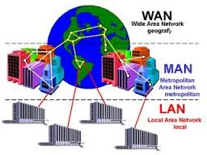
Uvod
Internetska tehnologija snažno oblikuje i kroji našu sadašnjost i budućnost
Virtualni svijet i tehnologija postali neizostavni dio života prosječnog čovjeka
Milijuni ljudi širom svijeta dan započinju pristupom internetu
U svakom dijelu našeg života danas: privatnom, socijalnom, kulturnom, ekonomskom i političkom.
Time raste mogućnost zlouporabe podataka

Slide 3
Slobodni softver/komercijalni
Kroz podjele na internetu, koje su nastale kroz povijest razvoja, kao neminovnost suvremenog načina financiranja, razumijevamo razliku što je to slobodni, a što komercijalni softver. S jedne strane modeli zaštite autorskih djela, a s druge strane inicijativa otvorenog pristupa koja zastupa zamisao da se autorska djela mogu slobodno koristiti i distribuirati.

Slide 4
Stranice na internetu prema sadržaju možemo grupirati u
Osobne stranice – besplatni prostor gdje ljudi stavljaju svoje tekstove slike, prezentacije, fotografije i sl.
Komercijalne stranice – omogućavaju kupovinu na internetu
Informacijske stranice – redovito ažuriranja stranica s različitim temama (Wikipedia.org)
Blogovi i forumi
Društvene mreže – „ne postojiš ako nisi na mrežama” (Facebook, Twitter, LinkedIn)
Stranice za dijeljenje sadržaja (YouTube)

Slide 5

Pažnja u utvrđivanju točnosti informacija
Na internetu se nalazi sve i svašta – svatko može publicirati tko ima pristup host računalu i tehničke vještine
Nalaze se od radova vrhunskih eksperata do nekompletnih stvaralaca, autora različitog nivoa znanja i stručnosti koji publiciraju bez ikakve recenzije

Slide 6

Kiber prostor- web prostor – opće mjesto događaja za sve ljudske aktivnosti od informiranja, komuniciranja, edukacije i zabave, preko kooperacije u realnom vremenu, obavljanja i izvršavanja raznih poslovnih, administrativnih i drugih aktivnosti i obveza, kontrole i upravljanja složenim aktivnostima i procesima do najsloženijih oblika kriminalnih radnji, špijunaže, terorizma i novih formi ratovanja poznatih kao informacijsko ratovanje

Slide 7
Problemi informacijskog društva 21. stoljeća
Virtualni svijet postaje dio svakodnevice, a novim generacijama često i jedini svijet, svijet privida
Problem neznanja – veliki jaz između napretka tehnologije i pravilnog i naprednog korištenja te tehnologije
Zaštita autorskog prava

Slide 8
Autorsko pravo
Internet je komunikacijsko sredstvo po naravi nespojivo s moralnim pravima, pa se o njima počelo više govoriti u razvoju digitalizacije i interneta.
Etičke i moralne dileme u eri interneta
Poznato još u Starom vijeku, pojavom tiska a zakonski se uređuje u 18. stoljeću
Automatsko pravo – od trenutka stvaranja su zaštićena u cijelom svijetu
Na jednak način se štite i objavljena i neobjavljena djela
Izuzeci - Nacionalna zakonodavstva mogu propisati da je poslodavac nositelj autorskih prava na djelima stvorenim od strane autora koji je zaposlen u svrhu stvaranja autorskih djela

Slide 9
Autor
Autor je fizička osoba koja je stvorila
djelo
Nositelj autorskih prava je često sam autor, bilo koja fizička ili pravna osoba koja je po osnovi ugovora, nasljeđivanja ili drugog pravnog posla stekla pravo ekonomskog iskorištavanja tuđeg autorskog djela
Koautori - dvije ili više osoba napravile djelo (skladba, tekst i sl.) – imaju zajedničko autorsko pravo i treba odobrenje svih koautora

Slide 10
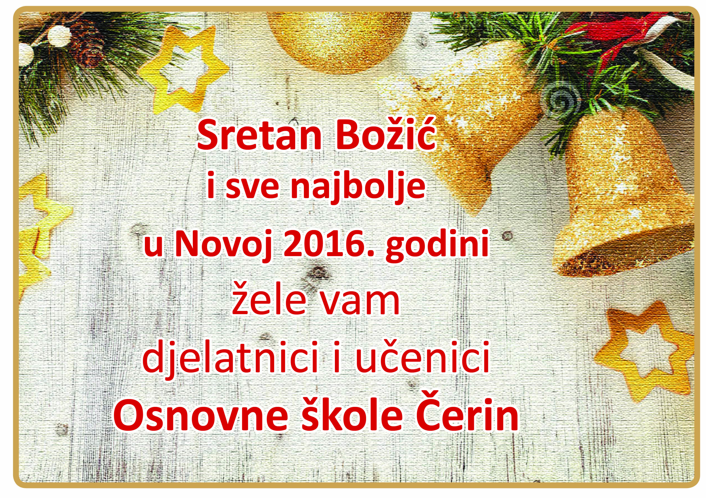
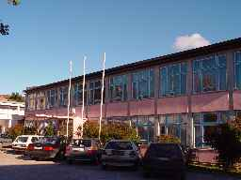
Autorsko djelo
Svaki originalni proizvod, tema, ideja ne mora biti nova ali mora biti izražena na nov način
Mora biti izraz autorove osobnosti, ne mora imati posebnu znanstvenu, književnu ili umjetničku vrijednost
Autorsko djelo je književna, umjetnička ili znanstvena tvorevina koja može biti u materijalnim oblicima: knjiga, članak, kazališno djelo, pjesma, fotografija, film i sl.

Slide 11
Prava koja pripadaju autoru mogu biti:
Autorska prava
Moralna prava
Imovinska prava
Druga prava
Moralna koja štite osobne i duhovne veze autora s njegovim djelom
Imovinska koja štite imovinske interese autora u pogledu kršenja njegovih djela i
Niz drugih prava koja nose obilježja i jednih i drugih ali se ne mogu svrstati u jednu skupinu

Slide 12
Individualno i kolektivno ostvarivanje autorskog prava
Individualno ostvarivanje autorskog prava je kada autor ostvaruje svoja prava kada dogovara i sklapa ugovor o objavljivanju svojeg rada s nakladnikom ili odgovarajućom upravom
Organizacije koje zastupaju više autora i dogovaraju korištenje autorskih djela s velikim brojem korisnika nazivaju se udrugama za kolektivno ostvarivanje prava. One posreduju između autora i korisnika, povezane su s drugim udrugama

Slide 13
Pojavom interneta omogućen je lak, brz i nenadziran prijenos glazbenih djela, filmova, računarskih programa, slika i fotografija kao i baza podataka.
Njihovo reproduciranje, distribuiranje i iznajmljivanje, kao i neovlašteno stavljanje je realnost današnjice. Koliko god se trudili to spriječiti bilo tehničkim zaštitama, zakonskim opomenama i rješenjima, ona se svakodnevno krše.
Načini digitalizacije, zaštita web stranice, korištenje web 2.0, zaštita slika, omota, fotografija kao i sve zastupljenije e-učenje u obrazovnom sustavu su neka od područja koja su posebno izložena na internetu.

Slide 14
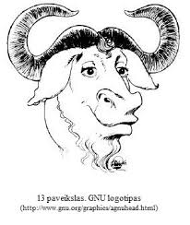
Licencije
Licencija je dokument koji nekome daje pravo da u stvarnom ili digitalnom okruženju koristi djelo (program) pa govorimo o licenciranom ugovoru sa krajnjim korisnikom

Slide 15
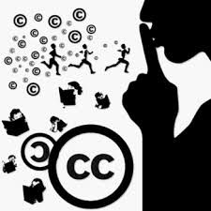
Licencija Creative Commons
Creative Commons je neprofitna organizacija koja omogućuje licenciranje vlastitih autorskih djela pomoću nekoliko vrsta licencija koje nudi, vizije interneta kao univerzalnog pristupa istraživanjima, obrazovanju, kulturi, novoj eri razvoja, rasta i produktivnosti
Creative Commons nije jedna licencija već krovni naziv za nekoliko kombinacija uvjeta korištenja djela kako autor odredi
Autoru nudi da sam odredi uvjete korištenja
svoga djela birajući jednu licenciju, a preuzima
je u tri oblika:
  u obliku sažetka
  u obliku pravnog teksta te
  u strojno čitljivom obliku koji se ugradi
u sam kod stranice
Na inicijativu Creative Commons stvorena je međunarodna organizacija iCommons koja promiče suradnju, otvoreno obrazovanje, slobodan pristup znanju, otvoreni kod, otvoreni pristup i zajednice slobodne kulture

Slide 16
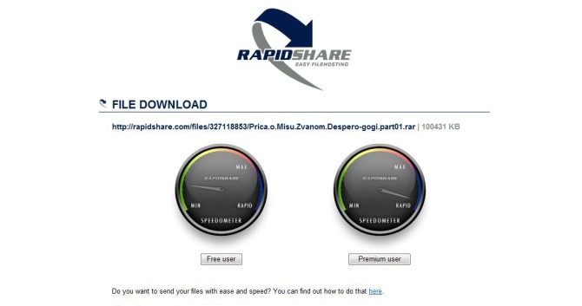

Postoje računalni programi koji skidaju glazbu bez gubitka kvalitete. Spor s američkom tvrtkom Napster koja je napravila program koji skida glazbu bez dozvole autora poznato kao peer-to-peer P2P omogućio i uvođenje tehnologije MP3

Slide 17
Postupak korištenja glazbenog i filmskog sadržaja s mreže obuhvaća 3 koraka:
Pohranjivanje sadržaja na korisnikovo računalo
Stavljanje na raspolaganje drugim korisnicima
Prijenos sadržaja na računalo drugog korisnika
To je zasigurno kršenje autorskih prava a zahtjevi kao otkrivanje IP adrese, identiteta, ukidanje pristupa internetu narušava ustavne slobode građana.
Moguće rješenje – korisnici bi u pretplati morali davati naknadu autorima i izvođačima
Filmovi od Berlinske revizije Bernske konvencije 1908. se štite kao posebna vrsta autorskih djela. Zaštićeni su za vrijeme života i 70 godina od smrti zadnjeg koautora

Slide 18
Računalni programi
– ulaganja u softver = zaštita autorskim pravom od neovlaštene upotrebe i umnožavanja
1985. dogovorena zaštita autorskim pravom jer predstavljaju pisana djela u strojnom obliku
Ukoliko programi sadrže i tehničko rješenje štite se i patentima
Autor računalnog programa ima pravo:
Trajno ili privremeno reproducirati računalni program
Prijevod, prilagodbu izmjenu ili obradu programa i
Distribuciju izvornika ili primjeraka programa i njegovo iznajmljivanje

Slide 19
Baza podataka
Može biti sastavljena od zaštićenih djela kao i njezin raspored ili izbor originalan
Autorsko pravo traje za autorova života i 70 godina poslije.
Pravo proizvođača traje 15 godina od završetka baze
Ugovorom o licenciji korisnik dobiva dozvolu autora
Za potrebe obrazovanja i znanstvenog istraživanja mogu se reproducirati, no ne i za privatnu uporabu

Slide 20
Digitalizacija
Postupak konverzije podataka u digitalni oblik namijenjen računalnoj obradi i predstavlja oblik umnožavanja
Dva načina:
  konverzija tiskane građe u ASCII kod i
  skeniranjem slike
Nositelj projekta digitalizacije pored pitanja nositelja autorskog prava imaju i pitanje etičkog korištenja građe kao i zaštite podataka u postupku digitalizacije

Slide 21
Digitalizacija
Treba istaknuti kako se građa može koristiti i u koje svrhe. Primjer europske prakse je:
Sva prava na sadržaj ovog mrežnog mjesta pridržava ©[naziv ustanove].
Sadržaju ovog mjesta može se pristupiti, može ga se otisnuti i učitati u neizmijenjenom obliku uz navođenje nositelja autorskih prava, za osobno usavršavanje koje se posredno ili neposredno ne koristi u komercijalne svrhe i u bilo koje nekomercijalne svrhe.
Ispisan ili učitan sadržaje ne smije se prodavati, licencirati, prenositi, kopirati ili reproducirati u cijelosti ili djelomice na bilo koji način ili na bilo kojem mediju bilo kojoj osobi bez prethodne pisane dozvole što uključuje, ali nije ograničeno na:
Prijenos na bilo koji način
Pohranu na bilo koji medij, sustav ili program
Prikazivanje u bilo kojem obliku
Izvođenje
Posudbu ili najam.

Slide 22
Zaštita autorskog prava na WWW
Najpoznatiji i najrašireniji internetski servis WWW razvijen je u Europskom centru za nuklearna istraživanja za potrebe razmjene informacija među znanstvenicima širom Europe i svijeta
hipertekst ,URL, link
Dopuštenje od autora za kopiranje sadržaja stranice
Klikom na link korisnik ide na neku stranicu uronjenu u mrežno mjesto često zaobilazeći glavnu stranicu i zovemo ga dubinsko povezivanje - sve dok je jasno istaknuto ime autora u tekstu ili stranici nije narušeno autorsko pravo
Cilj autora je povećati čitanost – ukoliko ne ograniči pristup i ne zaštiti nije potrebno tražiti pristup
Traženje odobrenja je dobar primjer informacijske etike

Slide 23

Zaštita autorskog prava na WWW
Dizajner stranice može svaki dokument ponuditi u vlastitom okviru (često os svojim podacima, vlastiti logo)– ukoliko dokument nije u okviru treba jasno navesti podatak o autoru i stranici na koju se povezuje
Odgovornost za sadržaje stranice je pojašnjeno Hrvatskim Zakonom o elektroničkoj trgovini čl.18 davatelj usluga nije odgovoran za sadržaj ukoliko:
Nije znao o nedopuštenom djelovanju korisnika ili sadržaja podataka, o sudskim postupcima za naknadu štete, nije bio upoznat s činjenicama o nedopuštenoj aktivnosti korisnika
Čim je saznao da se radi o nedopuštenom djelovanju ili podatku ukloni ili onemogući pristup podacima

Slide 24
Zaštita autorskih prava na fotografska djela i slike
Slike na kojoj su osobe ne smiju se objavljivati bez pristanka prikazanih osoba, uz njih i fotografije treba navesti autora ili izvor
Slike nije dopušteno mijenjati i razvlačiti
Postoje besplatne zbirke slika koje se nude pod određenim uvjetima, licencijama
Traženjem dozvole od autora treba navesti točno u koje svrhe i što će se uraditi s slikom
Autor djela može tražiti naknadu od prodaje slika i fotografija

Slide 25


Zaštita autorskog prava na Web 2.0
Ključne komponente weba su mrežna mjesta pod nazivom društvene mreže, razni videoservisi, wiki i blog većina je besplatna
Najpoznatija društvena mreža Facebook, zatim Twitter i MySpace – pitanje sigurnosti?
Najpoznatija društvena mreža je Facebook gdje su se uključili milijuni korisnika sa svojim sadržajima. Kasnije je nastao MySpace i Twitter, svaka sa svojim specifičnostima. Društvene mreže određuju uvjete korištenja, poveznice na dnu njihove stranice upućuju u tekst pravnih napomena koje njihovi korisnici najčešće ni ne pročitaju. Pitanje sigurnosti osobnih podataka na takvim stranicama, kao što se postavilo na Facebook-u je pokrenulo raspravu o načinima održavanja primjerene razine privatnosti. Pošto se unose podaci i o užoj obitelji, dešava se na takvim stranicama da posjeduju osobne podatke i o osobama koji nisu registrirani na toj društvenoj mreži.

Slide 26

MySpace ističe da je zabranjeno učitavati, umetati, objavljivati, slati elektroničkom poštom građu kojom se krši autorsko pravo, patent ili zaštitni znak bilo koje osobe.

Slide 27



Flickr društvena mreža i služba za razmjenu fotografija. Korištenje autorskih djela uređeno licencijom Creative Commons
Videoservis YouTube služi masovnoj razmjeni videozapisa, za razliku od Wikipedije uz nezaštićene videozapise nudi i zaštićena djela
Blog je web stranica koja služi kao javno dostupno osobno glasilo pojedinca. Bilješke na blogu suvremen su način komunikacije koji nalikuje dnevnicima, pismima ili privatnim zapisima i ako imaju oblik književnog djela mogu se smatrati autorskim djelima. Blogovi nisu autorska djela, ali ipak uživaju zaštitu od neovlaštenog korištenja prema propisima koji se odnose na osobna prava.
Društvene mreže same određuju uvjete korištenja.

Slide 28
Neki su mišljenja da su povrede autorskog prava na društvenim mrežama bezazlene sve dok se djelo ne prerađuje u komercijalne svrhe. Ističe se da društvene mreže promiču autore i njihova djela i donose im dobit jer upućuju korisnike na mrežne knjižare i potiču na kupnju djela. Pojedinac ne može tražiti i dobiti odobrenje autora za korištenje djela jer su autorska prava na veći broj djela otkupile velike tvrtke.
Blogeri pored teksta koji stavljaju u kreiranju svoje stranice često stavljaju i slike ili fotografije, a one su autorska djela. Korištenjem odgovarajućeg računalnog programa određuju se pravila pristupa određenim sadržajima e-portfolija koji su sve češći na webu.
Društvene mreže same određuju uvjete korištenja, neke vrlo jasno definiraju svoje uvjete i štite autorska djela dok druge takvo što ne čine i puštaju korisnicima da sami odluče koje ce sadržaje objavljivati na svojoj stranici.
Autorsko pravo u području weba 2.0 još uvijek nije zakonski definirano što ostavlja dosta prostora za manipulacije i nedorečenosti, no izvjesno je da će u skorije vrijeme nositelji prava na autorska djela htjeti ostvariti svoja prava kojima je to područje uređeno i to će u skorijoj budućnosti se promijeniti.

Slide 29
E-učenje
Objava slika, teksta, zvuka i interaktivnih sadržaja, mogu se pripremati videokonferencije koristeći alate poput besplatnog Moodle ili WebCT
E-učenje i uporaba autorskih djela u obrazovnom sustavu je različitog tumačenja zbog nedorečenosti zakonskih rješenja
Sadržajem se može služiti nastavnik u mjeri u kojoj mu dopusti autor djela. U slučaju povrede autor ima trostruku zaštitu: građanskopravnu, prekršajnu i kaznenopravnu

Slide 30

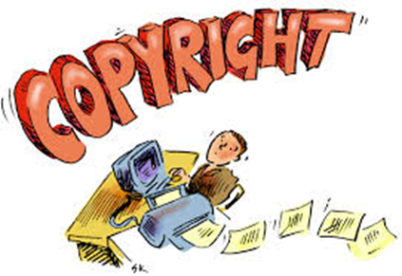
Kako zaštiti svoje djelo na webu?
Plagiranje je preuzimanje tuđih ideja ili teksta bez navođenja izvora i prikazivanje preuzetoga vlastitim.
programi za otkrivanje plagiranja (umetnuti u HTML kod). Nedostaci programa – rješenje algoritam sličnosti i razlike u pisanju
Tehnička zaštita (neprivlačan izgled, vodeni žig, sadržaj čitati ali ne i ispisati)
Umetnuti slobodnu licenciju
Kako upozoriti da je sadržaj autorsko djelo?
Copyright © Naziv firme, ustanove, organizacije
All right reserved

Slide 31
Pravo na pristup internetu / zaštita autorskog prava
Akcijski plan EU Digitalni plan za Europu - Javne službe i usluge na Internetu – osnovno ljudsko pravo – ograničavanje i nadziranje pojedinaca
HADOPI – pokušaj uređenja interneta nadziranjem korisnika nastao 2008. u Francuskoj –
„zakon u tri udarca”: korisnik koji bez dopuštenja prenese zaštićeno autorsko pravo identificira se IP adresom, dobiva upozorenje, drugi put službeni dopis s upozorenjem, a treći put dolazi na crnu listu i ukida mu se pristup internetu na određeni rok
Zakon o digitalnoj ekonomiji je sa sličnim mjerama u UK 2010. usvojio Parlament i privremeno je odgođen, a Zakonom se predviđa mjere slanja opomena i ukidanje pristupa internetu
Ovim zakonima su države pokušale spriječiti djelovanje mrežnih mjesta poput poznatog The Pirate Bay koju je osnovala organizacija koja se protivi autorsko-pravnoj zaštiti, ima preko 5 milijuna registriranih korisnika.

Slide 32
Puno je pitanja i suprotnosti u pitanjima vezanim za slobodan pristup internetu i zaštiti autorskog prava, problem nadziranja i uvođenje zakonskih propisa kako bi se nadziralo i ograničilo pravo pojedinaca na pristup internetu.
Tako pojedini pokušaji uvođenja restriktivnih mjera su imale svoje protivnike i pristalice, a jedan od takvih primjera je ACTA.
Niz je nacionalnih zakona o autorskom pravu, konvencija i međunarodnih dokumenata koji obvezuju i rješavaju probleme korištenja i izvođenja djela da bi zaštitile autorsko pravo od nedopuštenog korištenja.

Slide 33

ACTA
Pokušaj donošenja međunarodnog ugovora o borbi protiv piratstva ACTA od strane zemalja Zapada, među kojima SAD, Kanada, Australije i Japana je bio u strogoj tajnosti, izvan Svjetske organizacije za intelektualno vlasništvo koja je ovlaštena za uređivanje režima autorskog prava na međunarodnoj razini
Problem mjera – jedna od njih je i nadziranje internetskog prostora čime bi se ograničile online slobode
Kongres SAD-a je odbio prihvatiti dva antipiratska zakona predložena 2011. pod nazivom SOPA i PIPA koji su navodila kao cilj promicanje kreativnosti, poduzetništva i inovativnosti kroz žešće mjere krađe intelektualnog vlasništva

Slide 34
Bernska konvencija
Doneseno je niz konvencija kojima se štite autorska prava kao što je Bernska konvencija- međunarodni ugovor o autorskom pravu koji stranim autorima osigurava nacionalni tretman uz poštovanje, zatim minimalnih konvencijskih moralnih i imovinskih prava
Ima 162 članice, Berlinskom revizijom uključeni su i zaštićeni i filmovi

Slide 35
Rimska konvencija
je Međunarodna konvencija za zaštitu umjetnika izvođača, proizvođača fonograma i organizacija za difuziju 1961., prvi međunarodni ugovor o srodnim pravima
Ona jamči nacionalni tretman a oznaka p zajedno s godinom prvog izdanja jasno pokazuju da je zaštićeno sa nositeljem licencije i napomenom koja uključuje ime osobe koja ima pravo umjetnika izvođača u zemlji.

Slide 36
WIPO – Svjetska organizacija za intelektualno vlasništvo
Najznačajnija međunarodna organizacija,
Ima 184 članice
Promiče razvitak efikasnih mjera za zaštitu intelektualnog vlasništva i usklađivanje nacionalnog zakonodavstva
Obavlja administrativne poslove vezane za primjenu Bernske konvencije
Potiče izradu i donošenje međunarodnih ugovora
Pruža pravne i tehničke savjete državama članicama te
Naručuje i provodi istraživanja o autorskom pravu
Četiri studije posvećene iznimkama i ograničenjima od zaštite za posebne slučajeve kojima olakšava pristup int. vlasništvu zemljama u razvoju, peta u izradi (potrebe nastave i učenja na daljinu)

Slide 37
GATT WTO i TRIPS
Industrija zabave i računalnih programa donosi ogromne prihode pa je osamdesetih godina prošlog stoljeća vlada SAD-a uključila pitanja intelektualnog vlasništva u multilateralne (višestrane) trgovinske pregovore vođene u sklopu Općeg sporazuma o carinama i trgovini GATT
1994. osnovana je Svjetska trgovinska organizacija WTO sa zadaćom da vodi različite pregovore o različitim trgovačkim ugovorima i pomaže pri njihovu sklapanju
1994. potpisan Sporazum o trgovinskim aspektima prava intelektualnog vlasništva TRIPS koji obvezuje potpisnice da poštuju odredbe Bernske i Rimske konvencije
Zemlje koje žele ući u WTO moraju potpisati TRIPS i provesti mehanizme koji štite intelektualno vlasništvo

Slide 38
Konvencija o kibernetičkom kriminalu
Prvi međunarodni ugovor o kaznenim djelima na internetu, koji se bavi povredama autorskog prava, prevarama, dječjom pornografijom i kršenje sigurnosti mreže
2001. - sačinilo Vijeće Europe – zaštita društva od kibernetičkog materijala
Konvencija sadrži niz ovlasti i postupaka kao primjer pretraživanja računalnih mreža i presretanja

Slide 39

Sine Qua Non
Je društvo za pružanje intelektualnih usluga, za zaštitu i zastupanje autorskih prava za područje BiH
Sine Qua Non d.o.o. Agencija za zastupanje i zaštitu autorskih prava je još 2001. uvela BiH u globalnu nadnacionalnu organizaciju autora CISAC koja omogućuje autorima BiH da idu u korak sa svjetskim trendovima s ciljem kontinuiranog istraživanja i razvoja

Slide 40
Zaključak
U svijetu danas preko dvije milijarde korisnika se služi Internetom. Razvojem sredstava omogućeno je jednostavno objavljivanje i izdavanje autorskih djela
Autorsko pravo pripada autoru koji je kreirao djelo, i zaštitom autorskog prava garantiraju se autorima moralna, imovinska i niz drugih prava.
S jedne strane kršenja autorskih prava, a s druge strane ne smije doći do ograničenja uporabe informacija i njihove kupovine
Licencije, ugovori, konvencije i niz drugih sporazuma- štitimo autorska prava u međunarodnoj zajednici
Internet trebamo koristiti po pravdi i pravu!!!

Slide 41
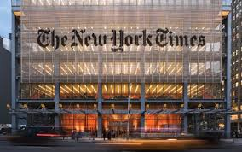
Tasini protiv New York Timesa
Sredinom devedesetih sudski slučaj u SADu
Ta kuća je reproducirala stare brojeve svojih novina u el. obliku, i dostavljala ih u različite baze a nije obavijestila novinare koji su te članke napisali.
Smatrali su da su ih honorarom isplatili.
Tasini i novinari su tužili izdavača i tražili poseban honorar jer s el. Izdanjem puno veći je krug čitatelja nego kada su objavljeni
2001. novinari su dobili presudu od 18 milijuna dolara…do 2008. nije izvršena presuda, ali je povećana opreznost u sklapanju ugovora u cijelom svijetu.

Slide 42
hvala

